Slide 1

Правописание безударных падежных окончаний имен существительных

Slide 2
6
В русском языке … падежей
Изменение слова по падежам называется …………………….
При склонении в слове изменяется обычно только …………………….
При склонении слова изменяется его ………………………….….. значение
В русском языке … типа склонения
склонением
окончание
грамматическое
3

Slide 3
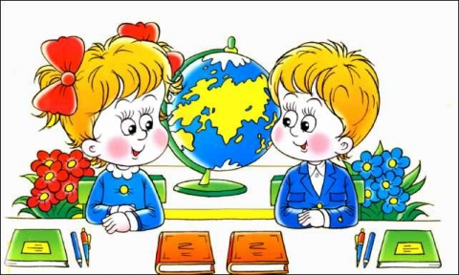
- У меня в тетради 12 листов.
- А в моей тетрадке 24 листа.

Slide 4

ЗАДАНИЕ №1 Просклоняйте существительные.
луна, земля (1 скл.)
конь, окно (2 скл.)
печь, степь (3 скл.)

Slide 5
ЗАДАНИЕ №2 Составь таблицу окончаний
Падеж | 1 скл. | 2 скл. | 3 скл.
Р.п.
Д.п.
П.п.
Опорные слова | луна, земля | конь, окно | печь, степь
-И (-Ы)
-
-И
-Е
-И
-
-И
-Е
-Е

Slide 6

ЗАДАНИЕ №3 Просклоняйте существительные на -ия, -ий, -ие
Армия
Санаторий
Произведение
-И

Slide 7


Алгоритм
Существительное
I, II скл.
на
-ия, -ий, -ие
III скл.
-И
на ладони,
о жизни
ПАДЕЖ ?
-И
Был на станции,
на лекции,
в планетарии,
на собрании,
на презентации
Р.п.
-И -Ы
у дороги,
у земли
Д.п. П.п.
-Е
К дороге на дороге
К земле на земле

Slide 8

ДОМАШНЕЕ ЗАДАНИЕ
§ 99, выучить правило.
Упр. 531.

